Slide 1
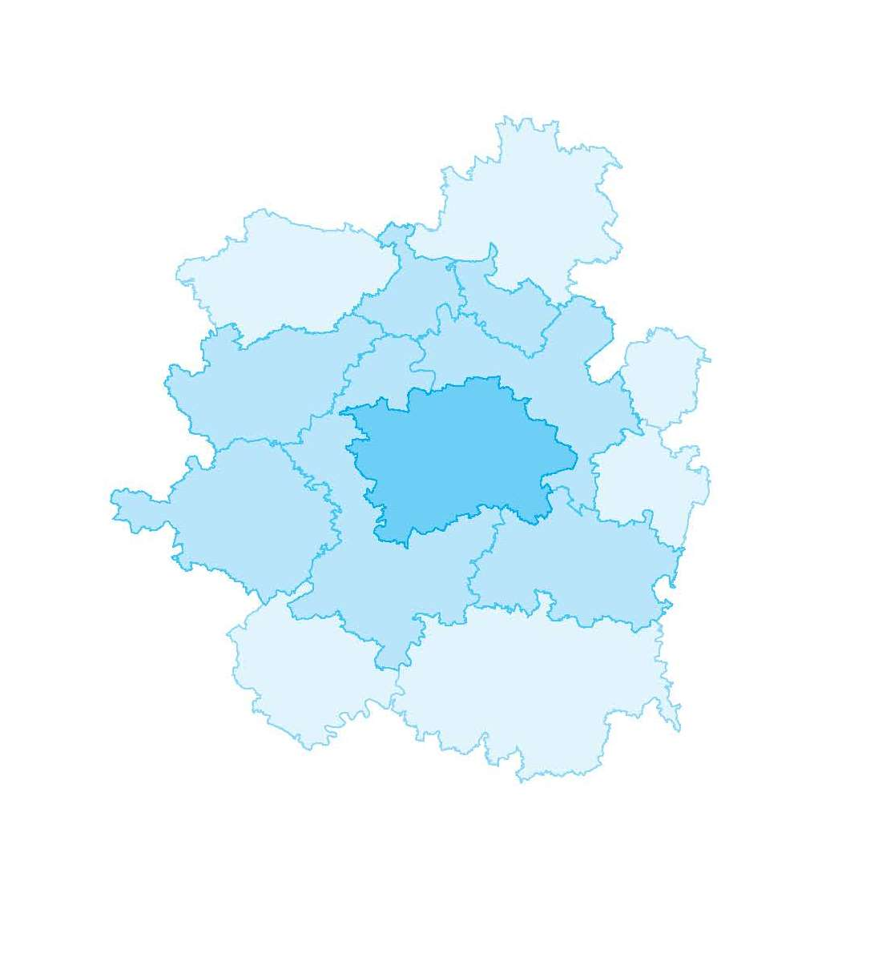
Pracovní skupina Cyklodoprava
Institut plánování a rozvoje hl. m. Prahy
24. srpna 2017

Slide 2
Program
Úvodní slovo a představení odborníků
Proces hodnocení
Aktuální stav
Další postup

Slide 3
Integrovaná strategie pro ITI PMO
Integrovaný nástroj pro nové programové období
Specifikace čerpání prostředků z ESI fondů na území PMO
Specifikace aktivit pro danou oblast, ale nejedná se o „změkčování“ podmínek nastavených IROP
Důraz na „územní integrovaný přístup“

Slide 4
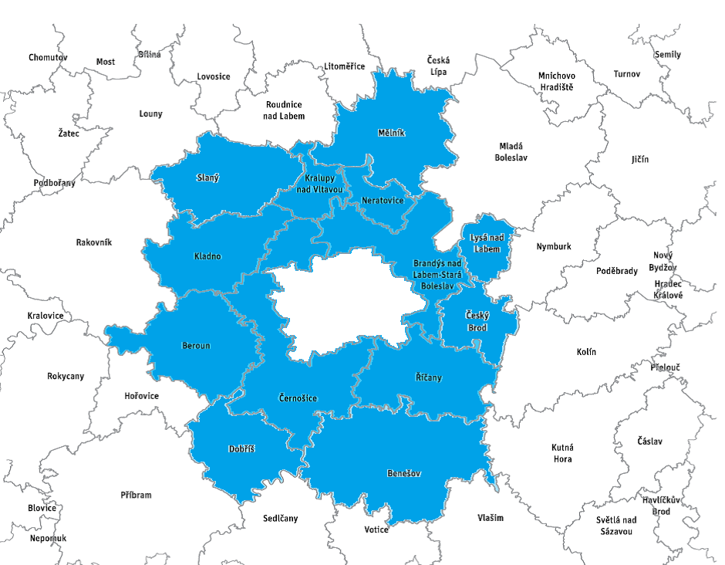
Zacílení podpory z IROP v ITI

Slide 5
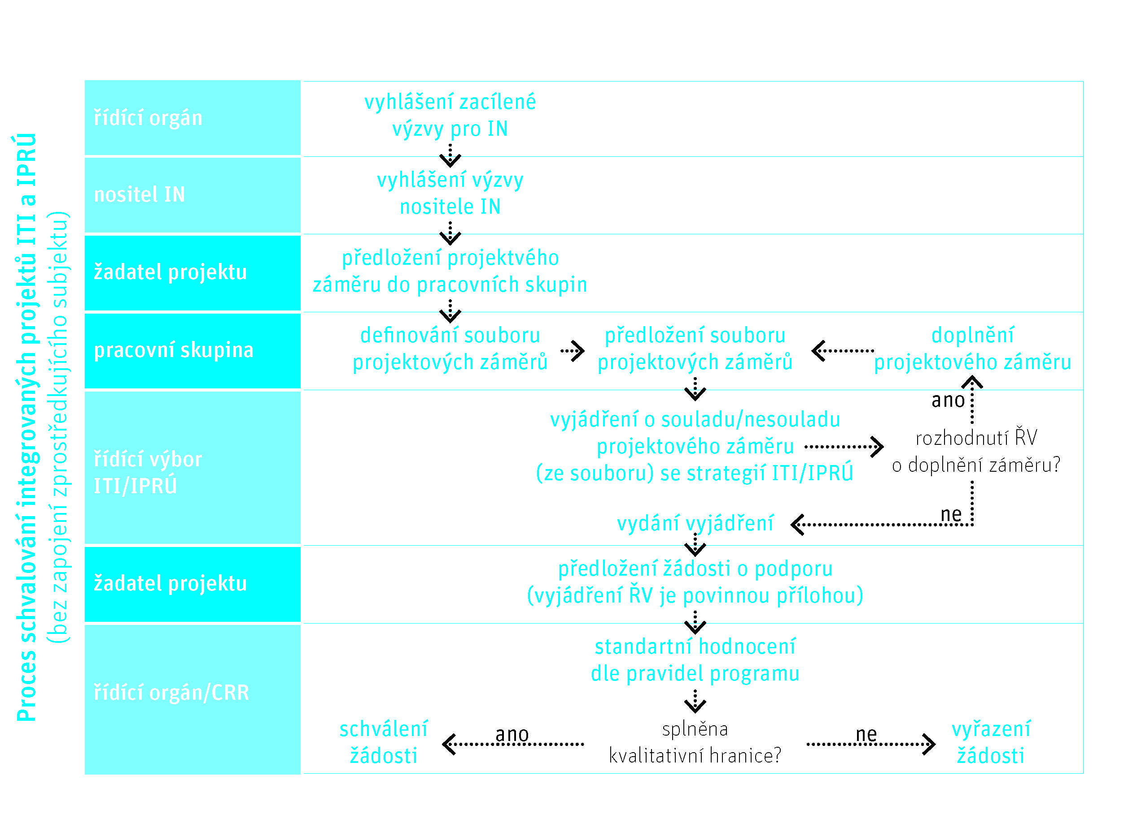
Proces schvalování projektů

Slide 6
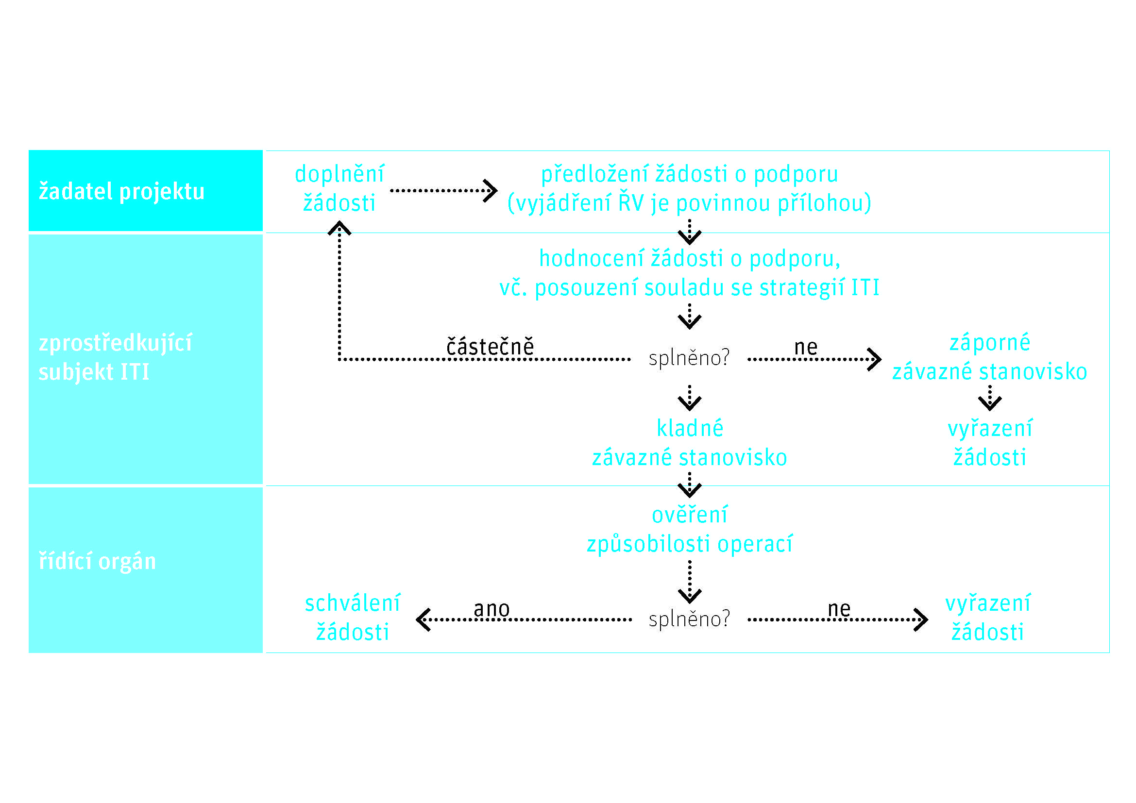

Slide 7
Předložené projektové záměry
15 předložených projektových záměrů
projektové záměry za 211 313 516,35 Kč (Podpora z ERDF)
Celkový součet hodnot indikátorů:
Délka nově vybudovaných cyklostezek a cyklotras: 36,74 km
Délka rekonstruovaných cyklostezek a cyklotras: 3,75 km
Počet parkovacích míst pro jízdní kola: 365
Počet realizací vedoucích k bezpečnosti v dopravě: 14

Slide 8
Název | Žadatel | ORP | Termín realizace projektu | CZV | Podpora Unie | Délka nově vybudovaných cyklostezek a cyklotras | Délka rekonstruovaných cyklostezek a cyklotras | Počet parkovacích míst pro jízdní kola (parkovací místa) | Počet realizací vedoucích k bezpečnosti v dopravě
Cyklostezka a cyklokoridor v Bašti | Obec Bašť | Brandýs n. Labem | 1/16 - 9/18 | 1 375 242,38 Kč | 1 168 956,02 Kč | 1,126 | 0 | 6 | 1
Cyklostezka Mirošovice - Mnichovice kolem Božkovského jezírka, podpora udržitelné formy dopravy v regionu | Obec Mirošovice | Říčany | 4/18 -11/18 | 6 000 000,00 Kč | 5 100 000,00 Kč | 0 | 3,235 | 10 | 0
Cyklostezka do Prahy na kole, úsek Mnichovice - Kolovraty, 1. část Říčany | Město Říčany | Říčany | 6/18 - 8/19 | 29 000 000,00 Kč | 24 650 000,00 Kč | 3,511 | 0 | 72 | 1
Cyklostezka do Prahy na kole, úsek Mnichovice - Kolovraty, 2. část Říčany | Město Říčany | Říčany | 6/18 - 8/19 | 26 200 000,00 Kč | 22 270 000,00 Kč | 4,005 | 0 | 72 | 1
Cyklostezka do Prahy na kole, úsek Mnichovice - Kolovraty, část 3. - Všestary | Obec Všestary | Říčany | 6/18 - 8/19 | 16 500 000,00 Kč | 14 025 000,00 Kč | 2,785 | 0 | 52 | 1
Cyklostezka do Prahy na kole, úsek Mnichovice - Kolovraty, část 4. - Mnichovice | Město Mnichovice | Říčany | 6/18 - 8/19 | 29 600 000,00 Kč | 25 160 000,00 Kč | 4,087 | 0 | 50 | 1
Vybudování cyklostezky Dobříš - Stará Huť | Město Dobříš | Dobříš | 5/18 - 10/18 | 10 000 000,00 Kč | 8 500 000,00 Kč | 0,923 | 0 | 0 | 1
Vybudování cyklostezky - ulice Klučovská, Český Brod | Město Český Brod | Český Brod | 9/18 - 5/19 | 8 600 000,00 Kč | 7 310 000,00 Kč | 0,725 | 0 | 0 | 1
Labská cyklostezka, úsek Kostelec n. L. - Kozly | Středočeský kraj | Neratovice | 6/18 - 6/19 | 30 000 000,00 Kč | 25 500 000,00 Kč | 4,62 | 0 | 5 | 1
Labská cyklostezka, úsek Kozly - Tuhaň | Středočeský kraj | Neratovice | 6/18 - 6/20 | 30 000 000,00 Kč | 25 500 000,00 Kč | 5,15 | 0 | 5 | 1
Vybudování bezpečných cyklotras ve městě Řevnice | Město Řevnice | Černošice | 4/18 - 7/19 | 15 419 696,50 Kč | 13 106 742,03 Kč | 1,83 | 0,51 | 50 | 1
Dopravní cyklostezka Lhota - Zbraslav | Obec Dolní Břežany | Černošice | 3/17 - 11/18 | 10 101 210,00 Kč | 8 586 028,50 Kč | 2,76 | 0 | 10 | 1
Výstavba stezek pro chodce a cyklisty Sibřina a Stupnice | Obec Sibřina | Brandýs n. Labem | 11/16 - 6/19 | 13 500 000,00 Kč | 11 475 000,00 Kč | 1,057 | 0 | 0 | 1
Vybudování bezpečných cyklotras ve městě Mšeno | město Mšeno | Mělník | 4/18 - 7/19 | 7 683 500,00 Kč | 6 530 975,00 Kč | 1,629 | 0 | 5 | 1
Podpora cyklodopravy v Mělníku | Mělník | Mělník | 4/18 - 11/18 | 14 624 488,00 Kč | 12 430 814,80 Kč | 2,532 | 0 | 28 | 1
CELKEM |  |  |  | 248 604 136,88 Kč | 211 313 516,35 Kč | 36,74 | 3,75 | 365 | 14

Slide 9
Alokace opatření Strategie ITI (Cyklodoprava)
Opatření 1.4.1 Strategie ITI (Cyklodoprava)
Celkové způsobilé výdaje 220 400 000 Kč
Příspěvek Unie – IROP 187 340 000 Kč
Alokace ve výzvě nositele č. 8
Příspěvek Unie – IROP 127 500 000 Kč
68 % z celkové alokace
Zbývá 59 840 000 Kč

Slide 10
Opatření 1.4.1 Strategie ITI (Cyklodoprava)
Indikátor | Opatření 1.4.1 | Výzva č. 8 | Předložené PZ
 |  | (ideální stav)
Délka nově vybudovaných cyklostezek a cyklotras (km) | 40,6 | 27,6 | 36,74
Délka rekonstruovaných cyklostezek a cyklotras (km) | 2 | 1,4 | 3,75
Počet parkovacích míst pro jízdní kola (parkovací místa) | 100 | 68 | 365
Počet realizací vedoucích k bezpečnosti v dopravě | 6 | 4,1 | 14
Alokace ERDF | 187 340 000 Kč | 127 500 000 Kč | 211 313 516 Kč

Slide 11
Posouzení souladu PZ se strategií ITI PMO
Výkonný tým nositele
Kontrola projektových záměrů dle kritérií ŘV ITI PMO
Předloženo 15 projektových záměrů
Všechny projektové záměry byly zaslány žadatelům k úpravě
Doplnění informací o udržitelnosti projektu
Kontrola a úprava indikátorů vztažených k projektu (indikátor 76100 a 76200 v km)
Úprava časového harmonogramu realizace projektu (předložení žádosti do výzvy ZS nejpozději do konce října)
Úprava chybné struktury financování
Všechny PZ byly před konáním pracovní skupiny po úpravách vyhodnoceny kladně
V případě neúčasti žadatele na PS, může dojít k nesplnění kritéria „Předkladatelé prokazatelně připravovali projektový záměr v koordinaci s nositelem ITI PMO“.

Slide 12
Posouzení souladu PZ se strategií ITI PMO
Cíl pracovní skupiny
Možnost A) Vytvořit konsenzem takový soubor, který naplní parametry výzvy (při využití maximální alokace a splnění indikátorů)
Možnost B) Předat ŘV ITI PMO celý soubor kladně vyhodnocených projektových záměrů, který využije k hodnocení doplňkových kritérií

Slide 13
Posouzení souladu PZ se strategií ITI PMO
Řídicí výbor
Nemůže vydat vyjádření o souladu nad rámec alokace výzvy (podmínka ŘO IROP)
Doplňková kritéria budou použita v případě, že projektové záměry přesáhnou 100 % alokace
Projektovou žádost může žadatel podat i s nesouladným vyjádřením ŘV ITI PMO.

Slide 14
Další postup
Jednání ŘV ITI PMO – 27. září 2017
Vydání vyjádření ŘV ITI PMO – nejpozději 6. října 2017
Výzva zprostředkujícího subjektu byla vyhlášena v MS2014+ dne 28. června 2017
Příjem žádostí bude v MS2014+ otevřen 9. října 2017 od 16:00
Upozornění kritérium souladu PZ a projektové žádosti:
Hodnoty indikátorů v žádosti o podporu jsou stejné jako hodnoty indikátorů uvedené v projektovém záměru nebo jsou vyšší či nižší max. o 5 % a tato změna je popsána
Výše dotace z EU v žádosti o podporu nepřevyšuje částku uvedenou v projektovém záměru

Slide 15
Kritéria přijatelnosti - upozornění
Projekt bude realizován na území Pražské metropolitní oblasti, vyjma území hl. m. Prahy
Žádost o podporu odpovídá projektovému záměru, ke kterému vydal své vyjádření ŘV ITI PMO
Žádost a projektový záměr se shodují v údajích žadatel, popis projektu a hodnoty indikátorů
Hodnoty indikátorů v žádosti o podporu jsou stejné jako hodnoty indikátorů uvedené v projektovém záměru nebo jsou vyšší či nižší max. o 5 % a tato změna je popsána.
Zároveň výše dotace z EU v žádosti o podporu nepřevyšuje částku uvedenou v projektovém záměru.

Slide 16
Kritéria věcného hodnocení
Cyklodoprava
Minimálně 10 bodů (max. 50 bodů):
Projekt povede ke zvýšení bezpečnosti dopravy
Projekt přispěje ke svedení cyklistické dopravy z pozemní komunikace zatížené automobilovou dopravou
Projekt přispěje k propojení cyklistické infrastruktury na území Pražské metropolitní oblasti
Projekt přispěje k podpoře železniční dopravy na území Pražské metropolitní oblasti.
Projekt přispěje k podpoře cyklistické dopravy na území Pražské metropolitní oblasti
Projekt zahrnuje realizaci nových parkovacích míst pro kola

Slide 17
Děkujeme za pozornost!
Manažerka ITI
Kristina Kleinwächterová
kleinwachterova@ipr.praha.eu
tel. 236 004 631
Asistent ITI
Ondřej Kubíček
kubicek@ipr.praha.eu
Tematický koordinátor pro dopravu
Patrik Macho
macho@kr-s.cz

